Slide 1
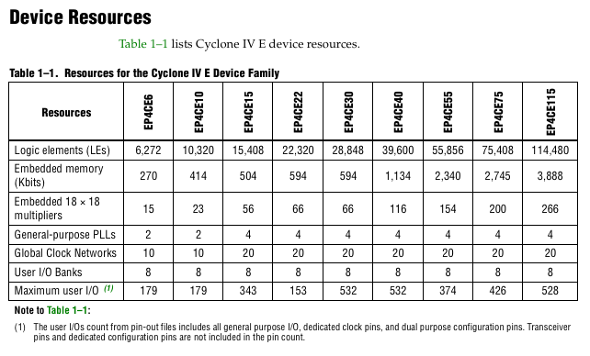
Что еще есть в нашей FPGA?
Блоки памяти
Аппаратные блоки умножителей
PLL (Phased Locked Loop)

Slide 2
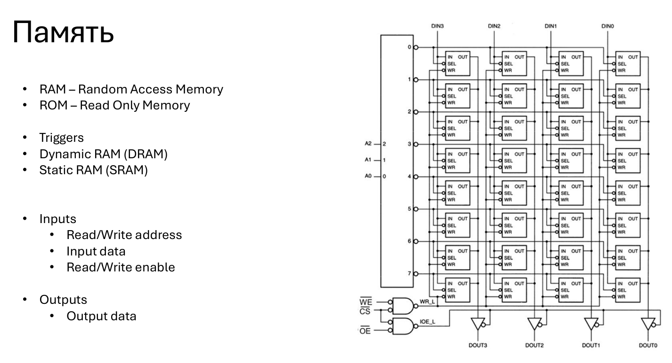

Slide 3
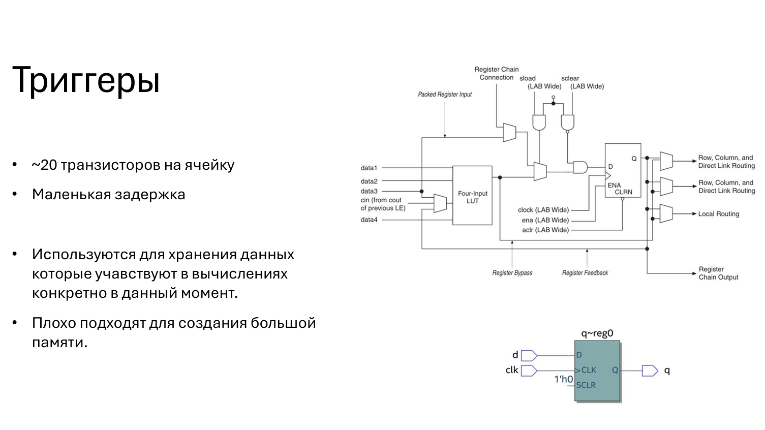

Slide 4
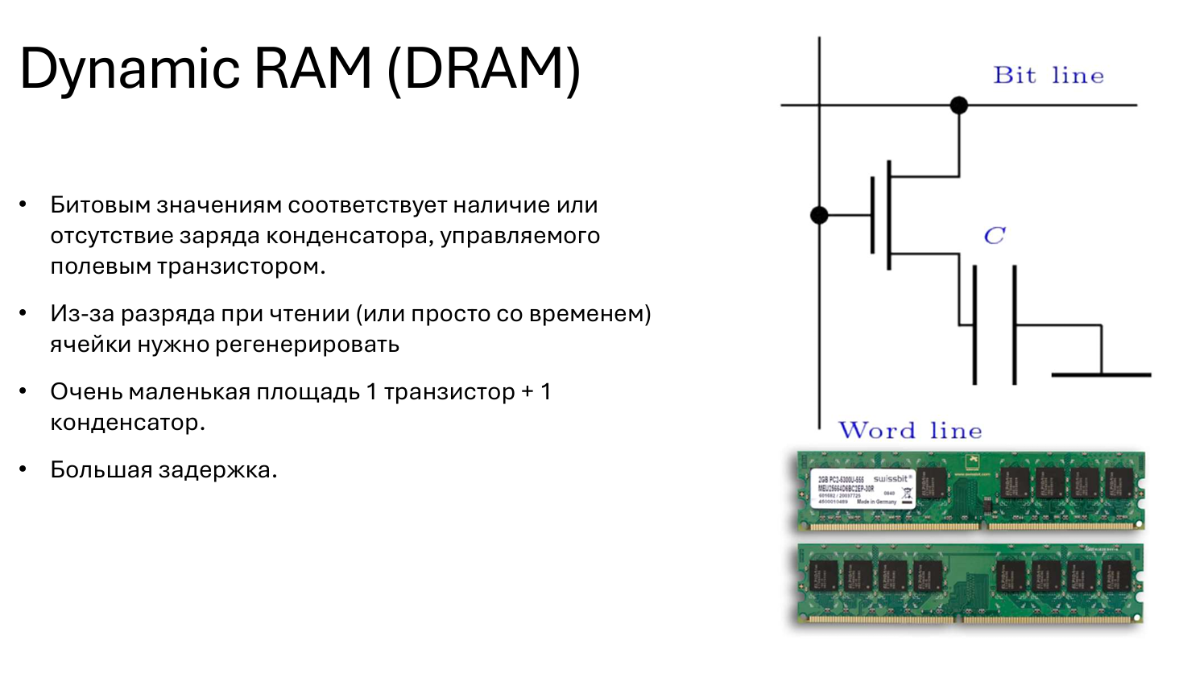

Slide 5
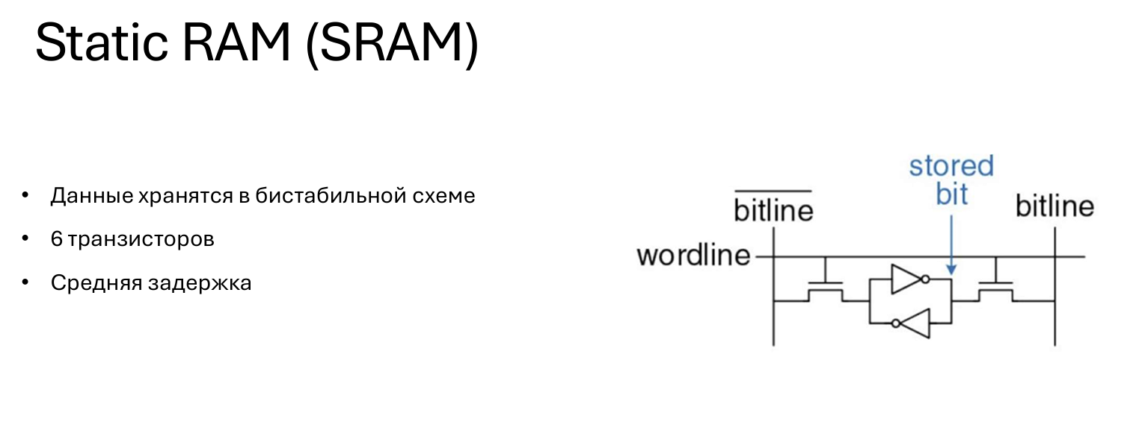

Slide 6
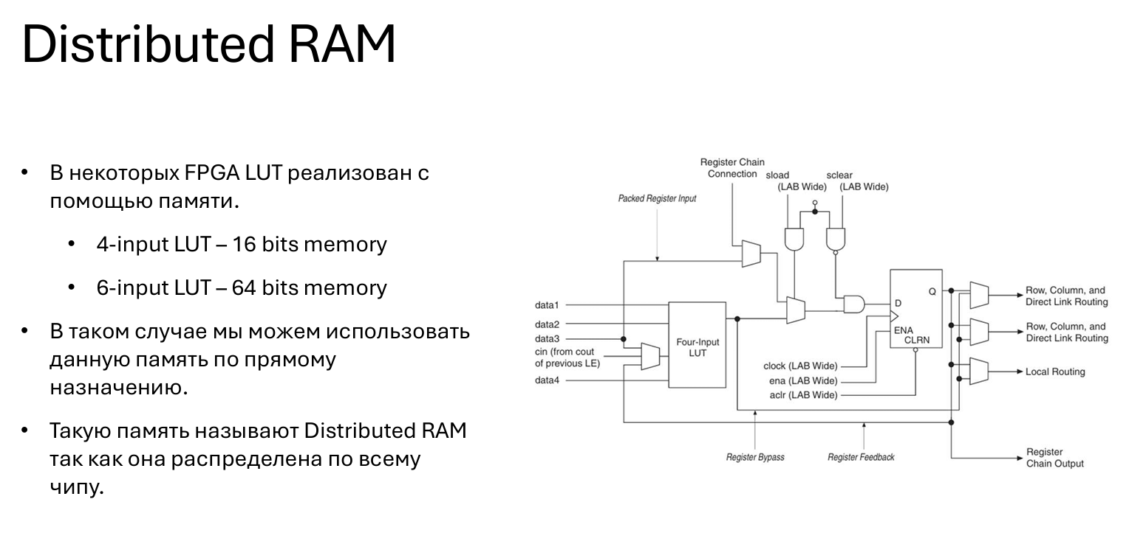

Slide 7
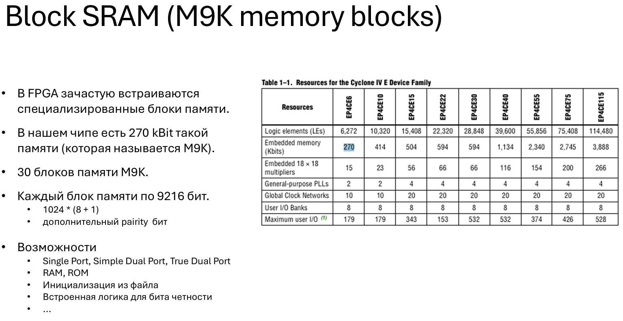

Slide 8
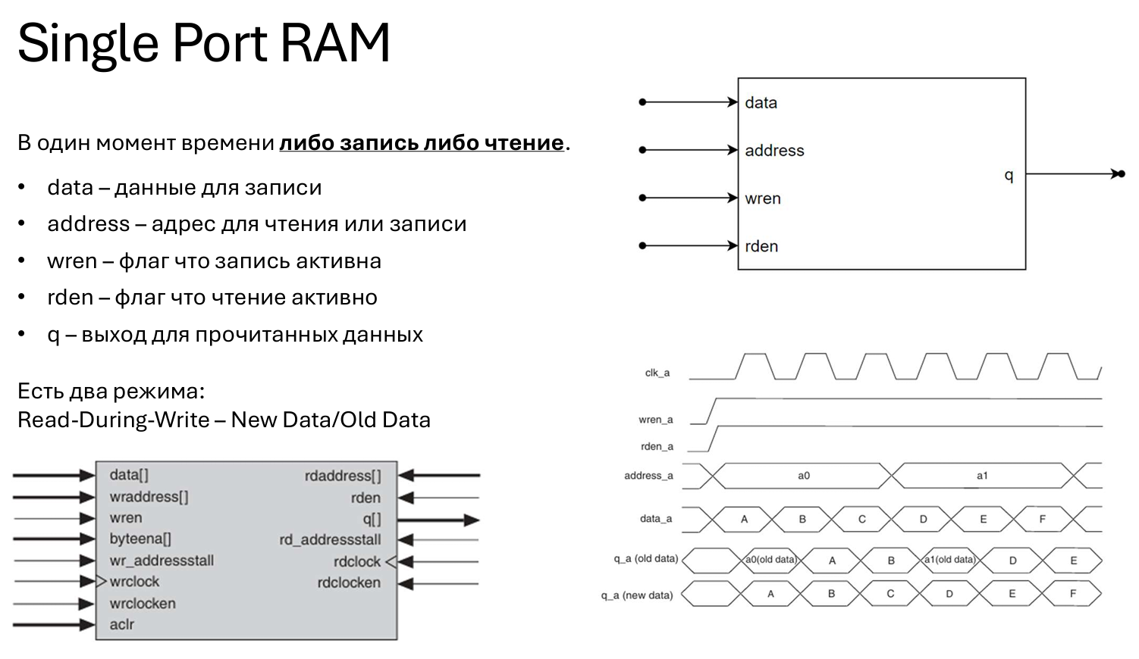

Slide 9
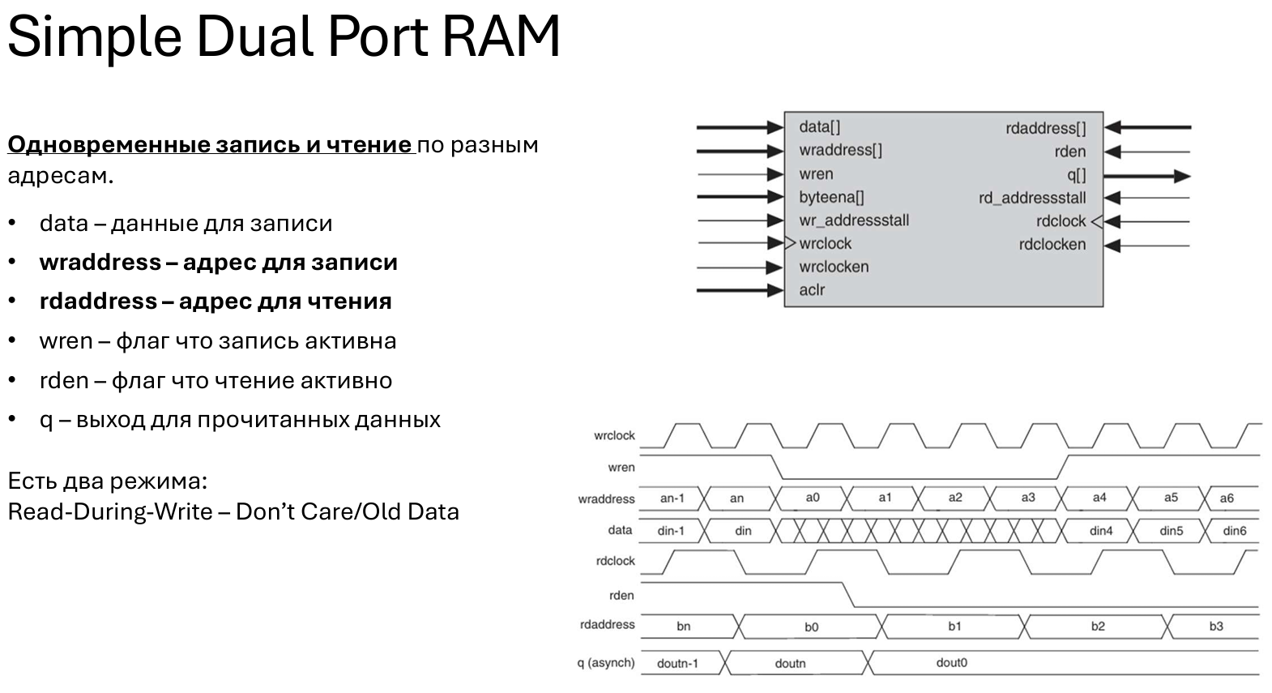

Slide 10
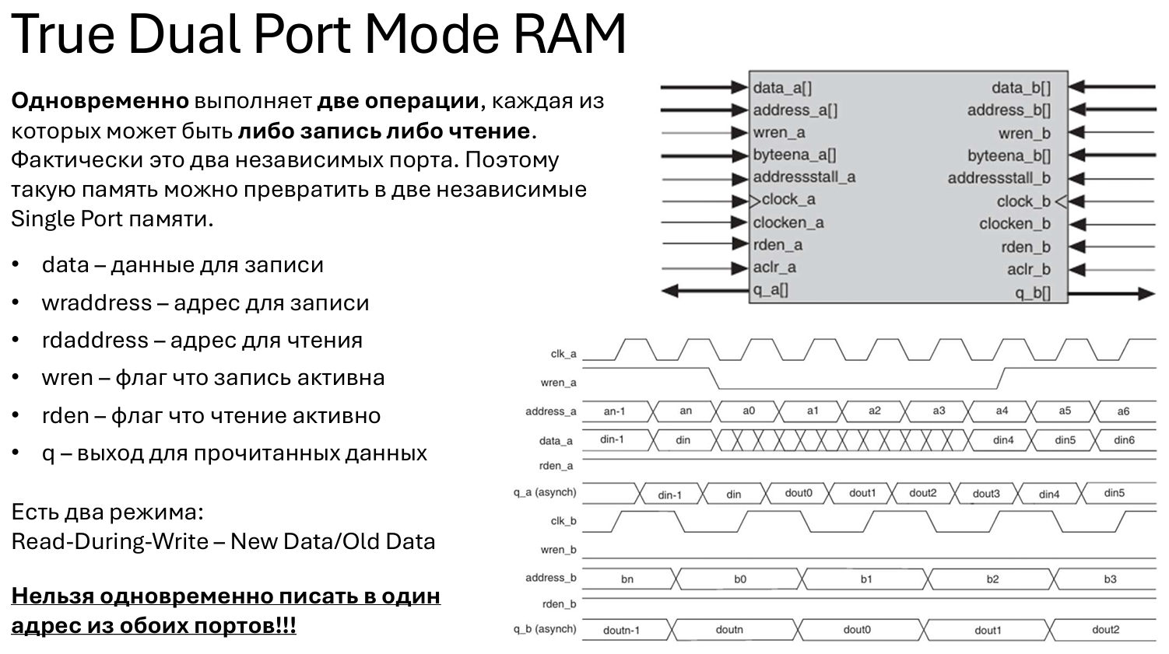

Slide 11
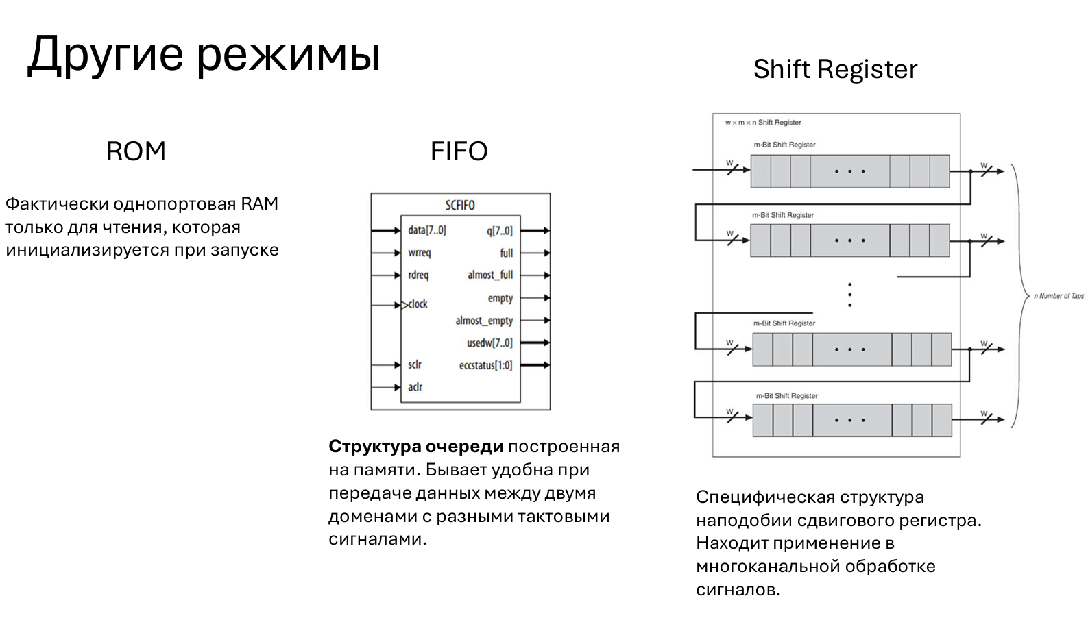

Slide 12
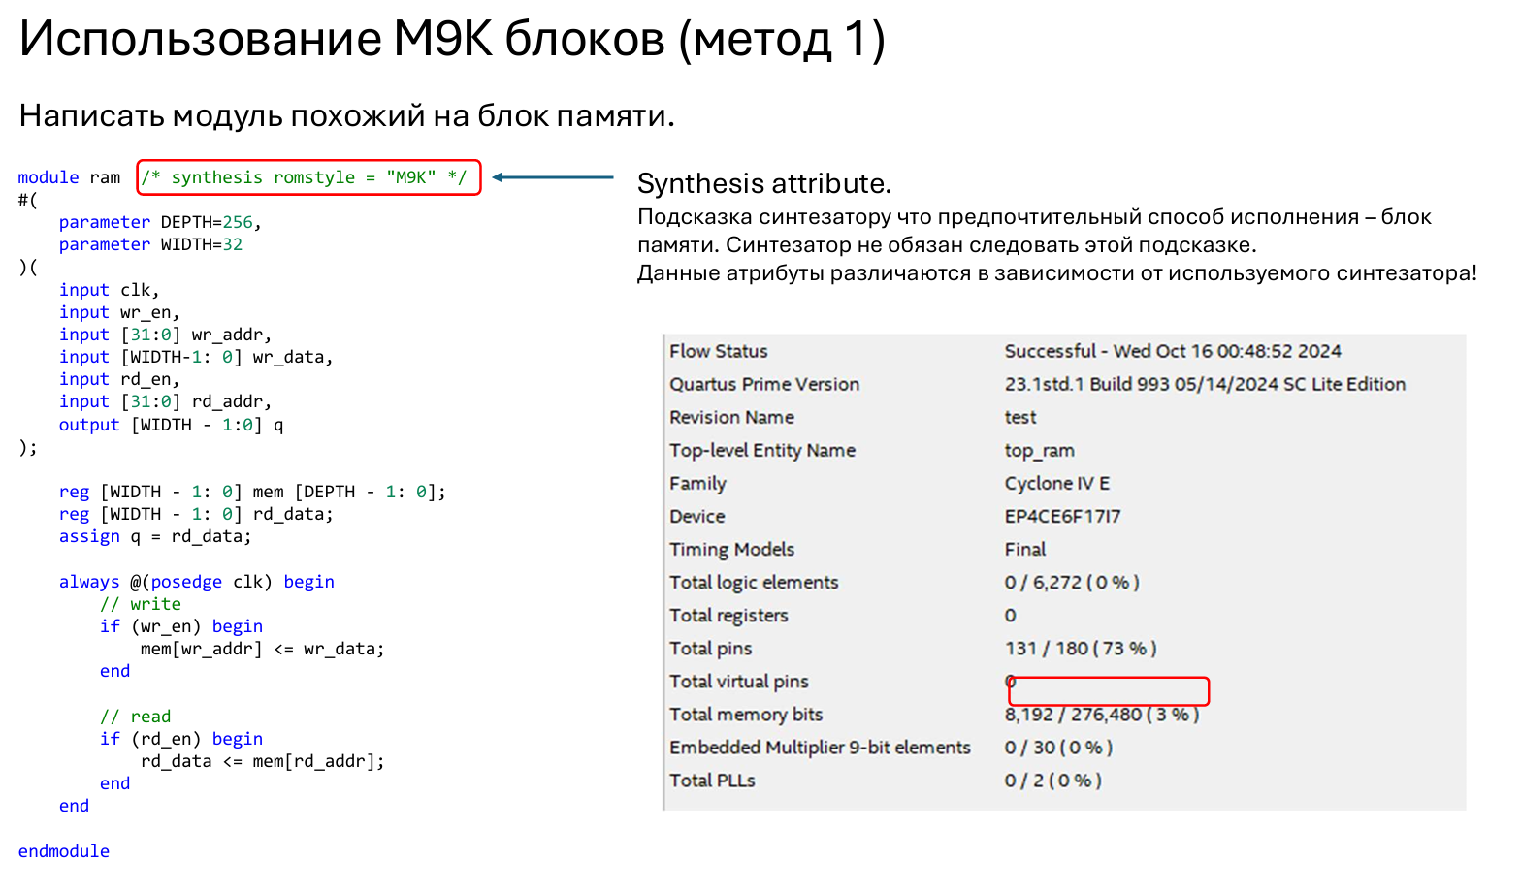

Slide 13
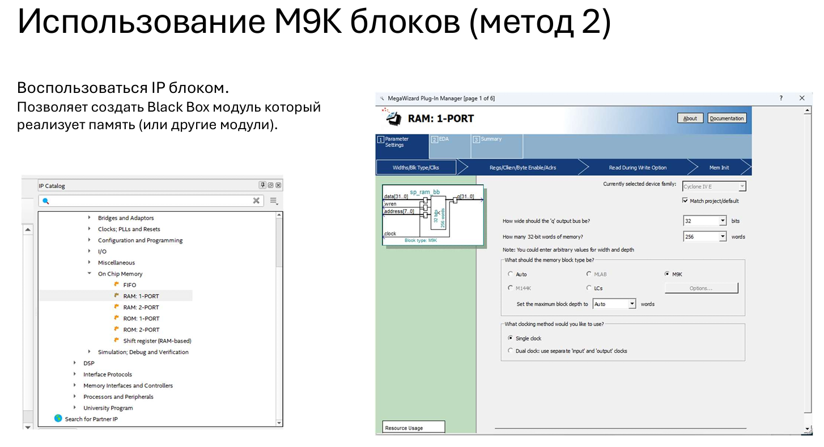

Slide 14
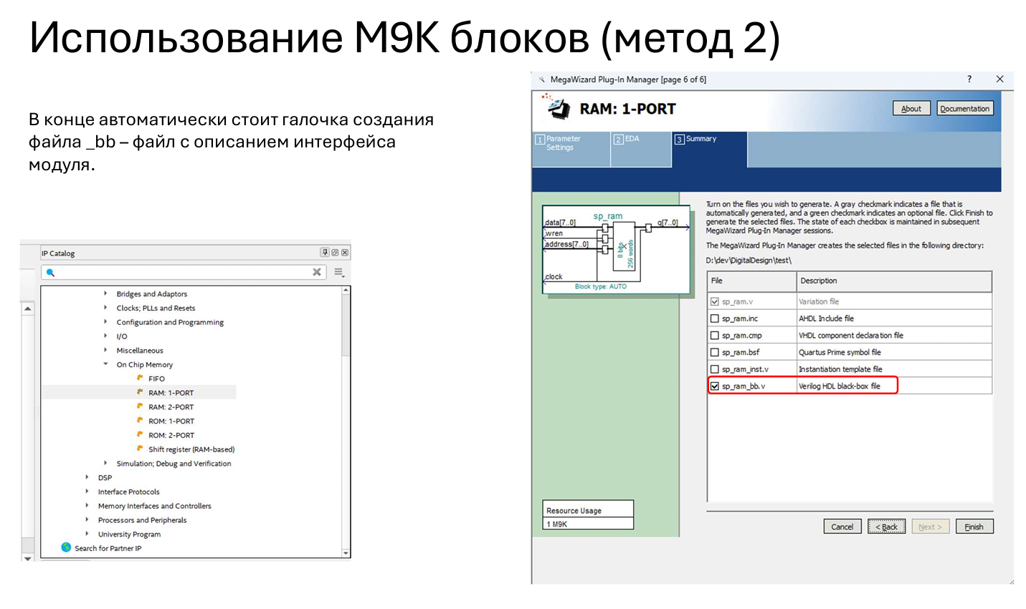

Slide 15
Что в итоге получаем?
sp_ram.v
// synopsys translate_off
`timescale 1 ps / 1 ps
// synopsys translate_on
module sp_ram (
address,
clock,
data,
wren,
q);
input [7:0] address;
input clock;
input [7:0] data;
input wren;
output [7:0] q;
`ifndef ALTERA_RESERVED_QIS
// synopsys translate_off
`endif
tri1 clock;
`ifndef ALTERA_RESERVED_QIS
// synopsys translate_on
`endif
wire [7:0] sub_wire0;
wire [7:0] q = sub_wire0[7:0];
altsyncram altsyncram_component (
.address_a (address),
.clock0 (clock),
.data_a (data),
.wren_a (wren),
.q_a (sub_wire0),
…);
defparam
altsyncram_component.clock_enable_input_a = "BYPASS",
altsyncram_component.clock_enable_output_a = "BYPASS",
altsyncram_component.intended_device_family = "Cyclone IV E",
altsyncram_component.lpm_hint = "ENABLE_RUNTIME_MOD=NO",
altsyncram_component.lpm_type = "altsyncram",
…
endmodule
Так же сдегерируется .qip файл, который содержит дополнительную информацию для синтеза.

Slide 16
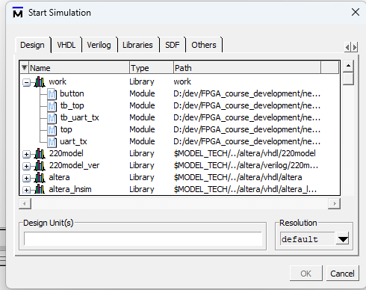
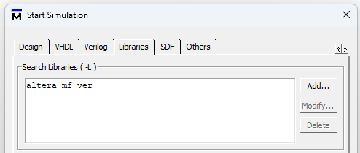
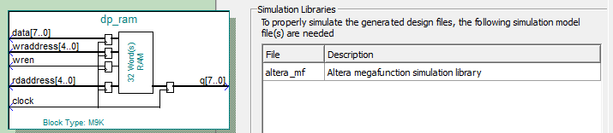
Симуляция
В нашем проекте появился модуль altsyncram и нам необходимо описание для этого модуля!!
Для пользователей Icarus:
iverilog -g2012 -s tb_ram -o build/ram.vvp tb_ram.sv your_design.v ram_ip.v “<Quartus path>/20.1/quartus/eda/sim_lib/altera_mf.v"

Slide 17
Небольшой пример
always @(posedge clk) begin
if (reset) begin
state <= WRITE;
wr_address <= 5'd0;
rd_address <= 5'd0;
data_out <= 8'd0;
data_valid <= 1'b0;
end else begin
data_valid <= 1'b0;
case (state)
WRITE: begin
if (wr_address == 5'd4)
state <= READ_REQUEST;
else
wr_address <= wr_address + 5'd1;
end
READ_REQUEST: begin
state <= READ_WAIT;
end
READ_WAIT: begin
state <= READ_CAPTURE;
end
READ_CAPTURE: begin
data_out <= ram_q;
data_valid <= 1'b1;
if (rd_address == 5'd4) begin
state <= FINISHED;
end else begin
rd_address <= rd_address + 5'd1;
state <= READ_REQUEST;
end
end
FINISHED: begin
end
default: state <= FINISHED;
endcase
end
end
endmodule
module hello_ram (
input wire clk,
input wire reset,
output reg [7:0] data_out,
output reg data_valid,
output wire done
);
localparam [2:0] WRITE = 3'd0,
READ_REQUEST = 3'd1,
READ_WAIT = 3'd2,
READ_CAPTURE = 3'd3,
FINISHED = 3'd4;
reg [2:0] state;
reg [4:0] wr_address;
reg [4:0] rd_address;
reg [7:0] wr_data;
wire wr_en;
wire [7:0] ram_q;
assign wr_en = (state == WRITE) && !reset;
assign done = (state == FINISHED);
dp_ram memory (
.clock (clk),
.data (wr_data),
.wraddress (wr_address),
.wren (wr_en),
.rdaddress (rd_address),
.q (ram_q)
);
always @* begin
case (wr_address)
5'd0: wr_data = 8'h48; // H
5'd1: wr_data = 8'h65; // e
5'd2: wr_data = 8'h6C; // l
5'd3: wr_data = 8'h6C; // l
5'd4: wr_data = 8'h6F; // o
default: wr_data = 8'h00;
endcase
end

Slide 18
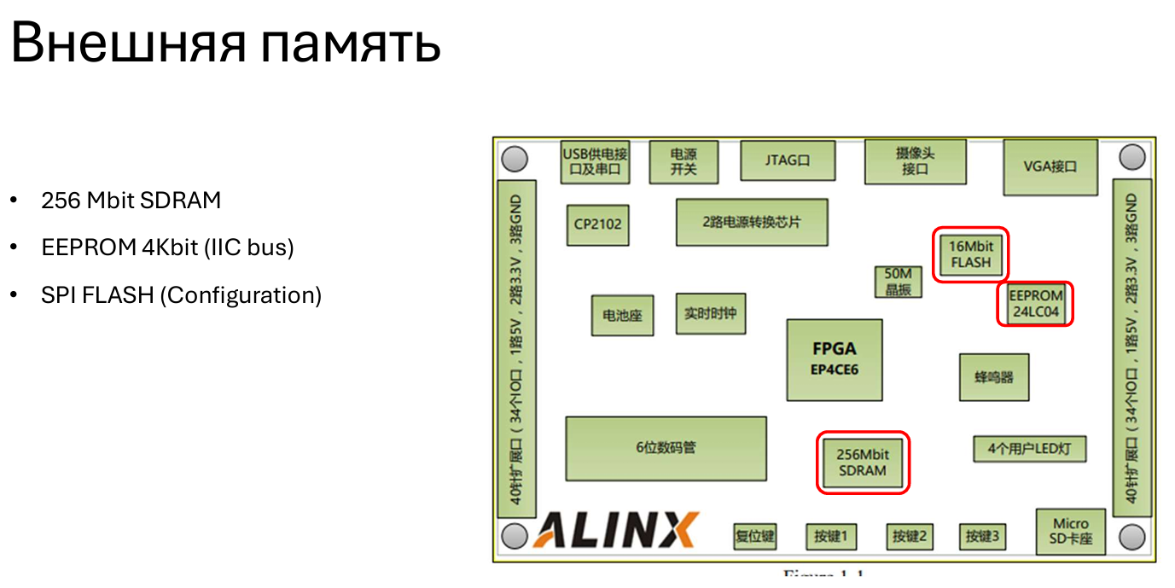

Slide 19
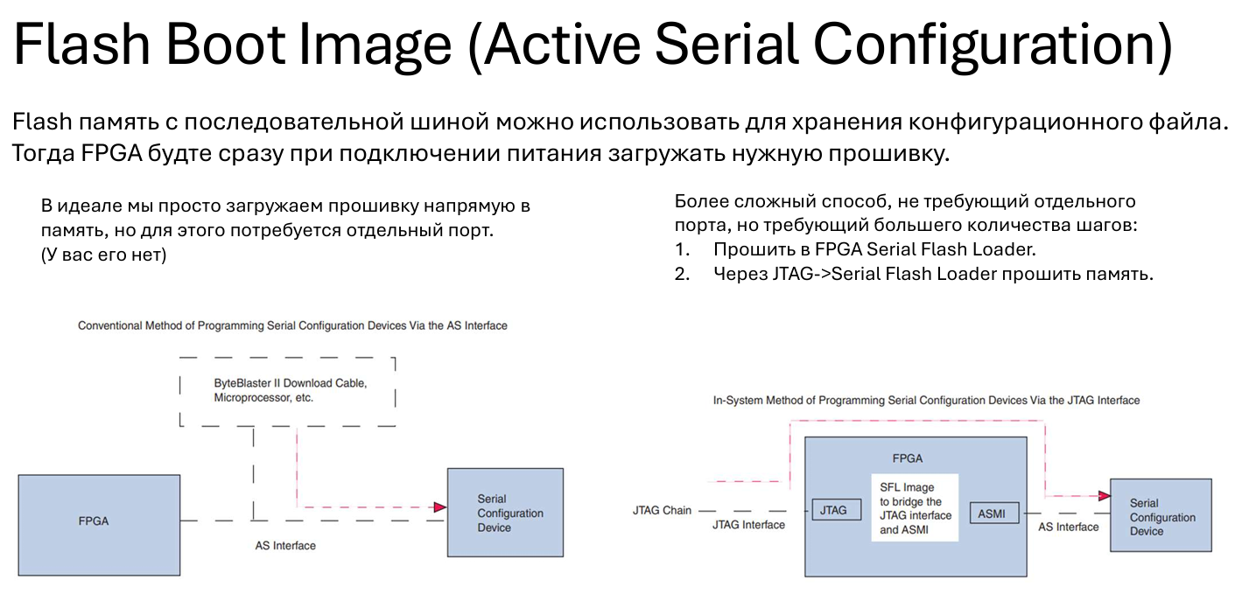

Slide 20
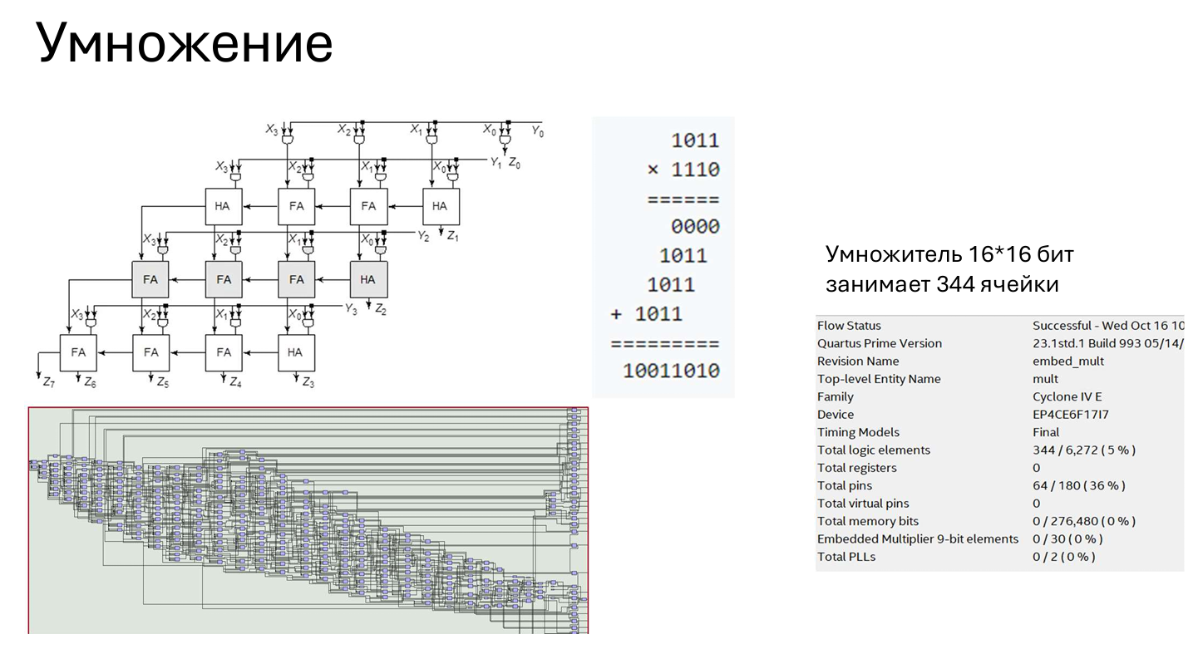

Slide 21
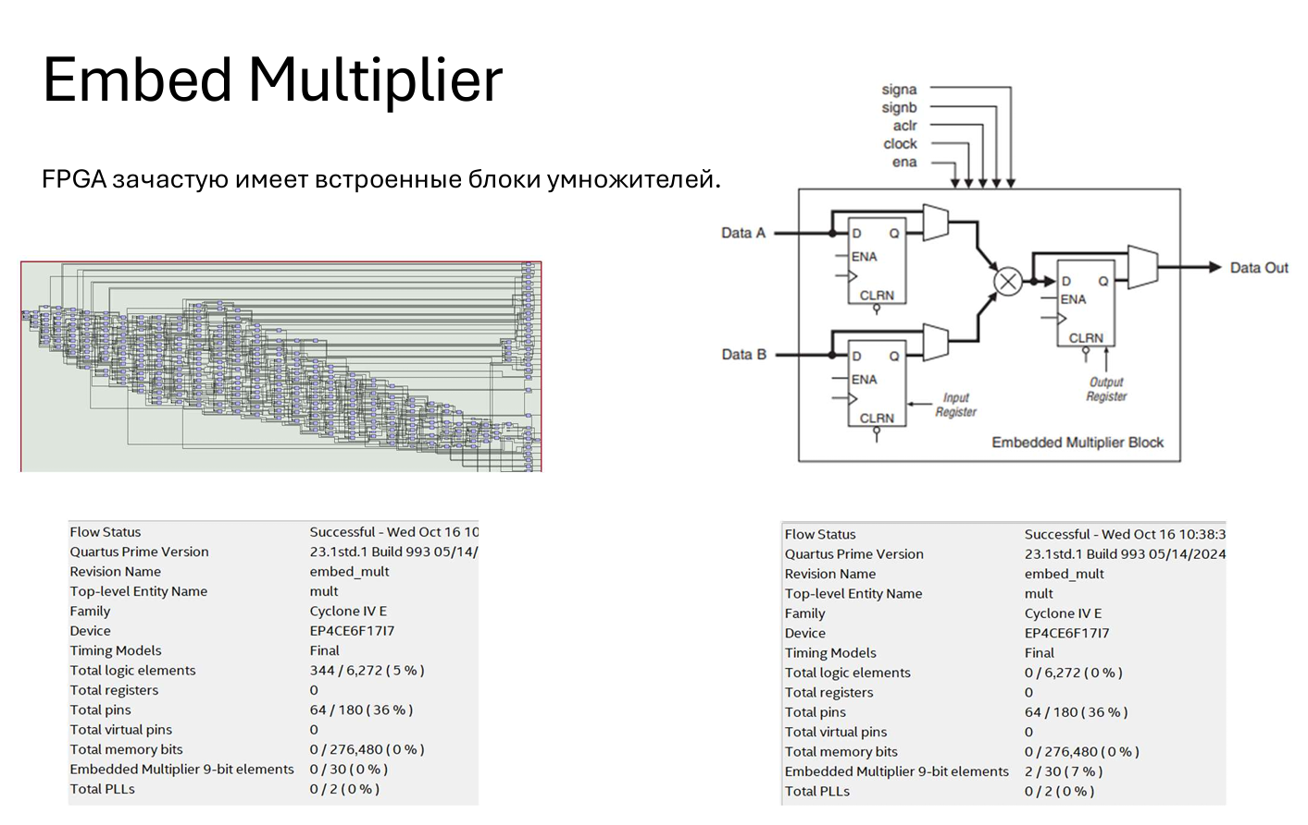

Slide 22
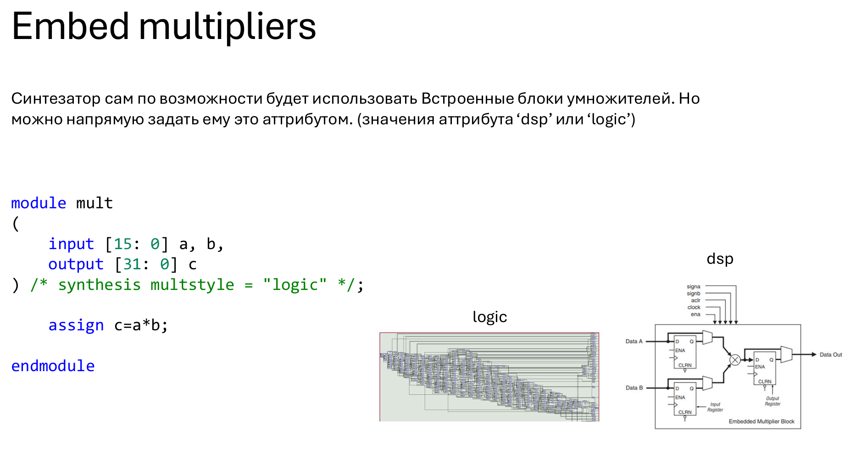

Slide 23
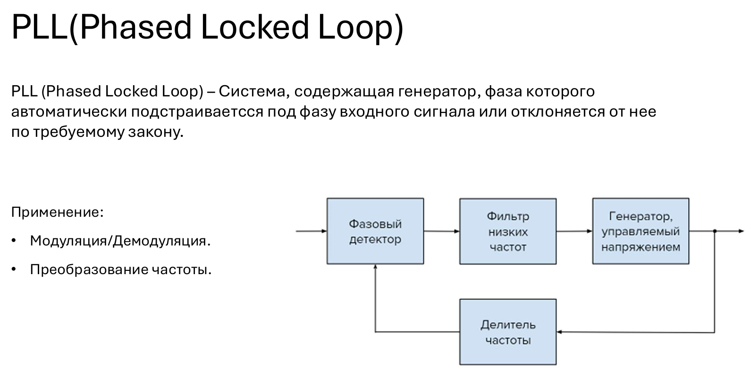

Slide 24
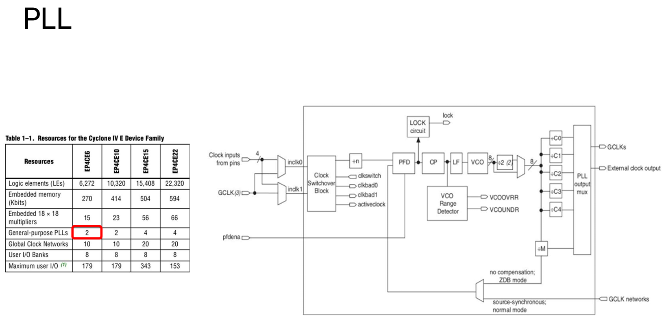

Slide 25
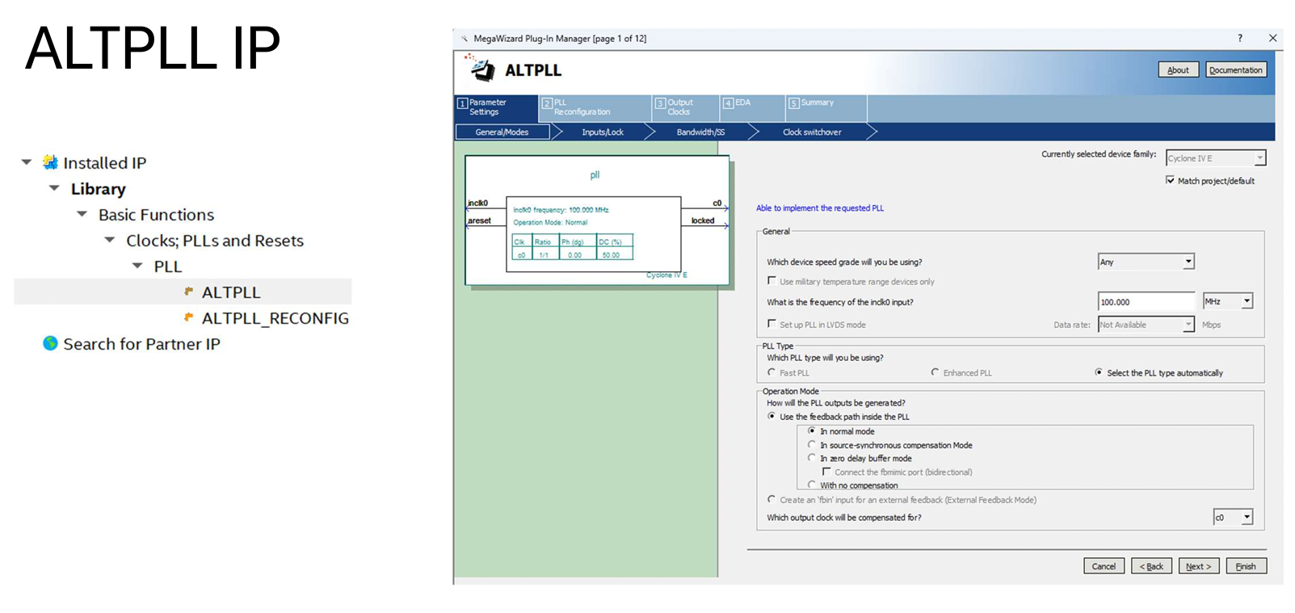

Slide 26
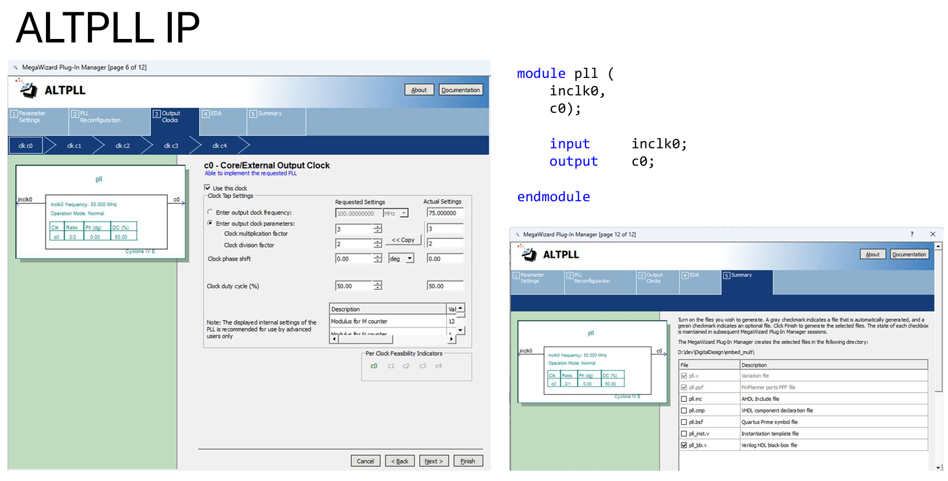

Slide 27
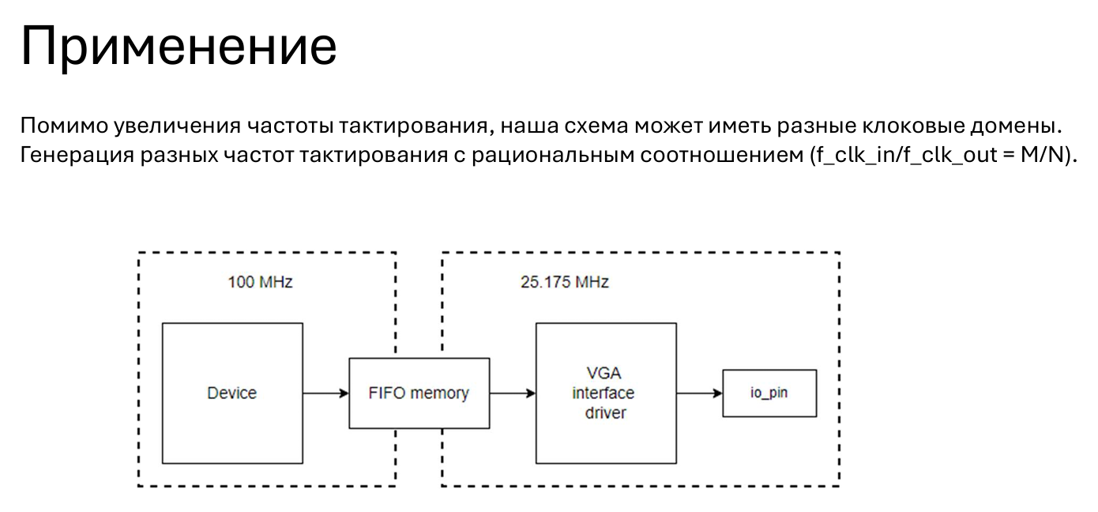

Slide 28
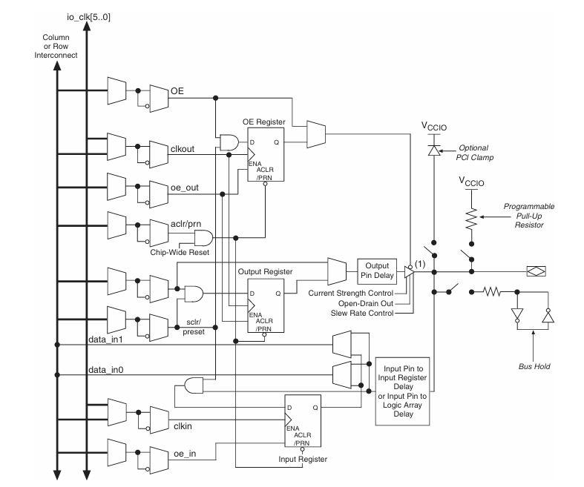
IO вход
На вход значения могут поступать как напрямую так и через регистр

Slide 29
IO выход
Аналогично на выход значение может идти через регистр или напрямую

Slide 30
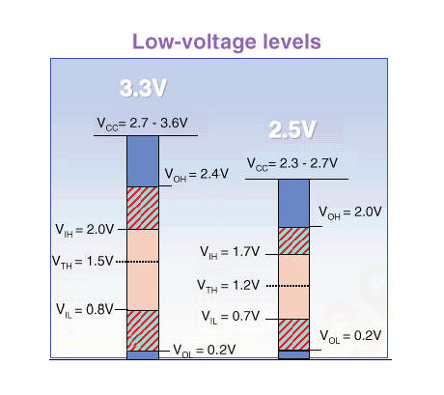
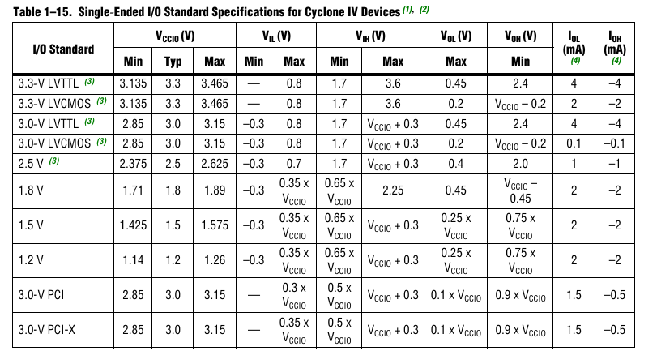
I/O Standards

Slide 31
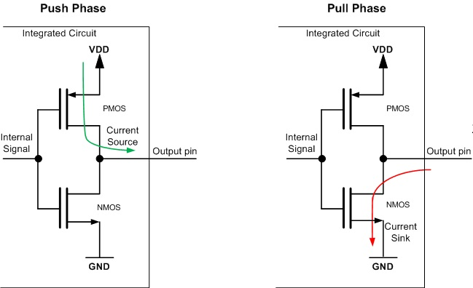
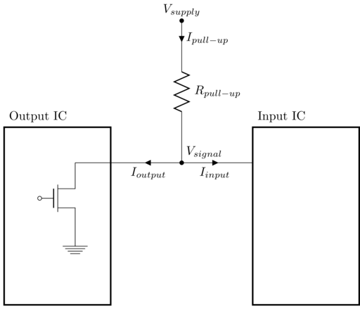
Pull-up resistor

Slide 32
Д/З
Создайте блок памяти из 5 байт инициализированных “Hello”.
При принятии байта по uart перепишите очередной байт в памяти (сначала первый, затем второй и т.д.)
При нажатии на кнопку – отправьте содержимое памяти через uart в терминал.

